Slide 1


 |  |  | Obchodní akademie a Střední odborná škola, gen. F. Fajtla, Louny, p.o. Osvoboditelů 380, Louny
Číslo projektu | CZ.1.07/1.5.00/34.0644 | Číslo sady |  | 30 |  | Číslo DUM | 15
Předmět | Matematika
Tematický okruh | Kombinatorika, pravděpodobnost a statistika
Název materiálu | Charakteristiky polohy
Autor | Ing. Jana Milková
Datum tvorby | srpen 2013 | Ročník |  |  | třetí
Anotace Prezentace uvádí základní výklad učiva charakteristiky polohy a uvádí ukázkové, řešené příklady.
Metodický pokyn Jednotlivé snímky vyučující doprovází výkladem. Žáci píší výklad do sešitů, reagují na dotazy a pod vedením vyučující navrhují řešení uvedených příkladů.

Slide 2
Charakteristiky polohy

Slide 3
Charakteristiky polohy
umožňují jedním číslem charakterizovat velikost všech číselných hodnot
slouží k jednoduchému porovnání polohy dvou nebo více rozdělení četností
charakterizují velikost hodnot znaku bez ohledu na rozsah souboru.
dvě základní skupiny:
charakteristiky, jejichž velikost nezávisí na velikosti všech hodnot znaku (střední hodnoty)
charakteristiky, jejichž velikost závisí na velikostech všech hodnot znaku (průměry)

Slide 4

Střední hodnoty
charakteristiky nezávislé na velikostech všech hodnot znaků
modus $\hat{x}$
medián $\tilde{x}$

Slide 5

Modus $\hat{x}$
nejčastěji se vyskytující hodnota znaku v daném statistickém souboru
Při určování modu musíme nejprve statistický soubor roztřídit podle velikosti hodnot znaku, tj. zjistit četnosti jednotlivých znaků

Slide 6
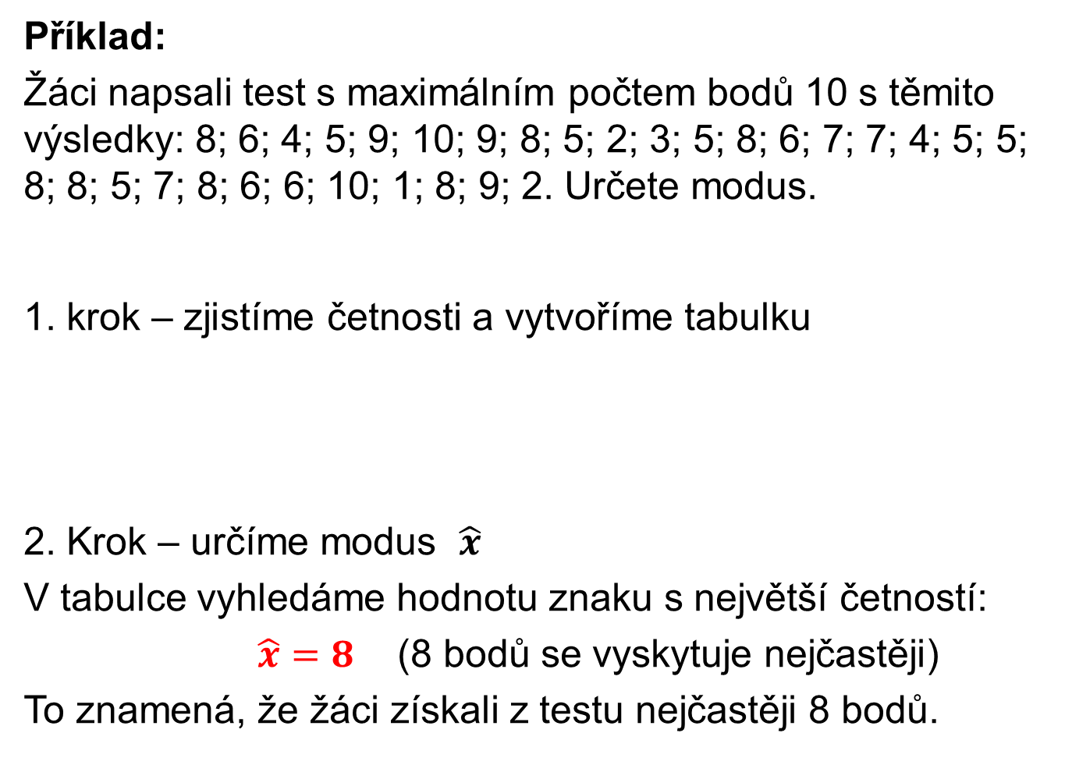
Příklad:
Žáci napsali test s maximálním počtem bodů 10 s těmito výsledky: 8; 6; 4; 5; 9; 10; 9; 8; 5; 2; 3; 5; 8; 6; 7; 7; 4; 5; 5; 8; 8; 5; 7; 8; 6; 6; 10; 1; 8; 9; 2. Určete modus.
1. krok – zjistíme četnosti a vytvoříme tabulku
2. Krok – určíme modus $\hat{x}$
V tabulce vyhledáme hodnotu znaku s největší četností:
$\hat{x}=8$ (8 bodů se vyskytuje nejčastěji)
To znamená, že žáci získali z testu nejčastěji 8 bodů.
Body | 0 | 1 | 2 | 3 | 4 | 5 | 6 | 7 | 8 | 9 | 10
Počet žáků | 0 | 1 | 2 | 1 | 2 | 6 | 4 | 3 | 7 | 3 | 2

Slide 7

Medián $\tilde{x}$
prostřední hodnota statistického znaku, která dělí statistický soubor na dvě stejně početné skupiny
Při určování mediánu musíme statistický soubor seřadit podle velikosti hodnot znaku od největšího po nejmenší či naopak.
Určení mediánu se liší podle počtu prvků ve statistickém souboru. Musíme rozlišovat lichý a sudý počet.

Slide 8
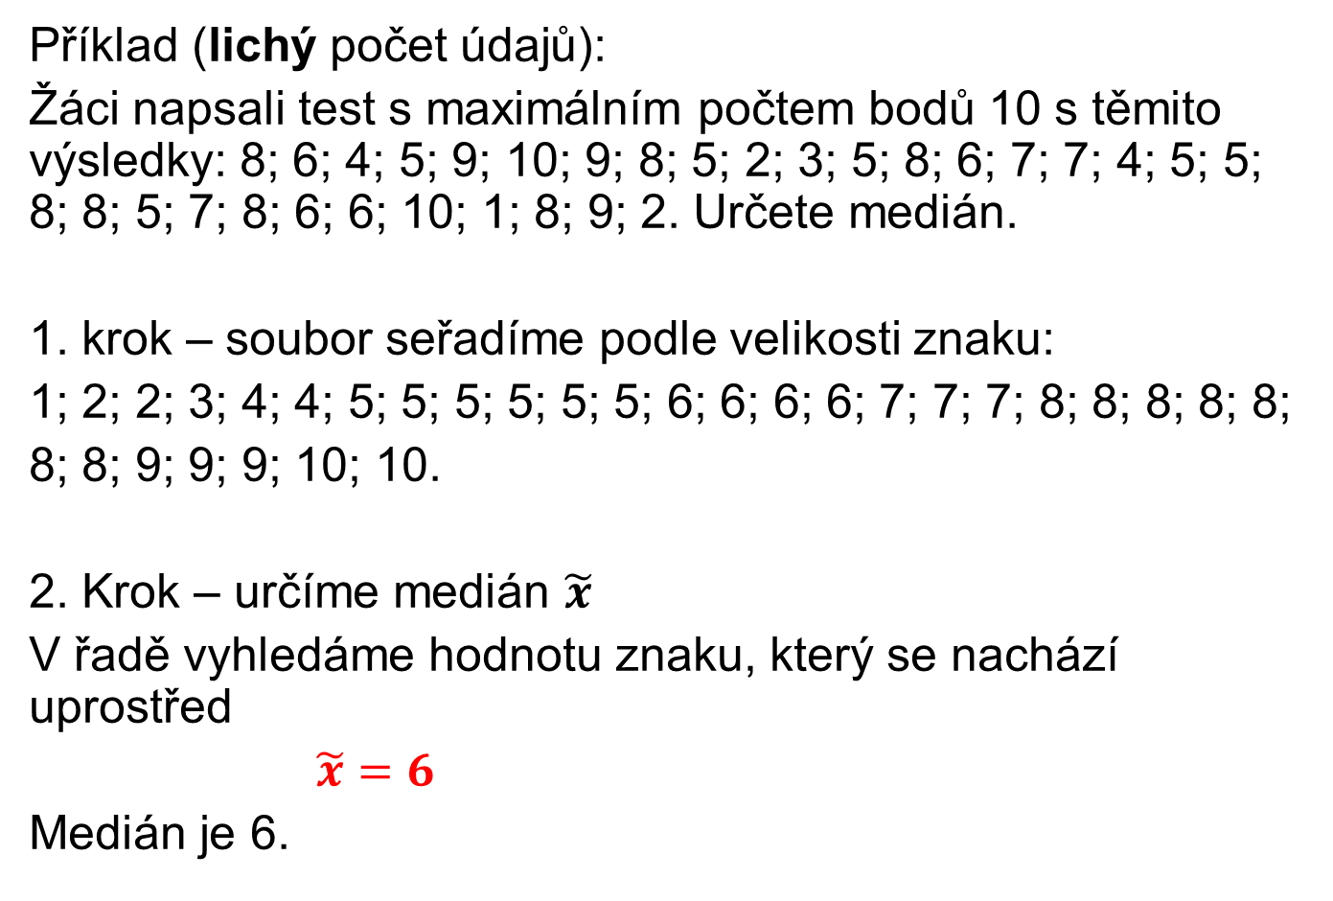
Příklad (lichý počet údajů):
Žáci napsali test s maximálním počtem bodů 10 s těmito výsledky: 8; 6; 4; 5; 9; 10; 9; 8; 5; 2; 3; 5; 8; 6; 7; 7; 4; 5; 5; 8; 8; 5; 7; 8; 6; 6; 10; 1; 8; 9; 2. Určete medián.
1. krok – soubor seřadíme podle velikosti znaku:
1; 2; 2; 3; 4; 4; 5; 5; 5; 5; 5; 5; 6; 6; 6; 6; 7; 7; 7; 8; 8; 8; 8; 8;
8; 8; 9; 9; 9; 10; 10.
2. Krok – určíme medián $\tilde{x}$
V řadě vyhledáme hodnotu znaku, který se nachází uprostřed
$\tilde{x}=6$
Medián je 6.

Slide 9
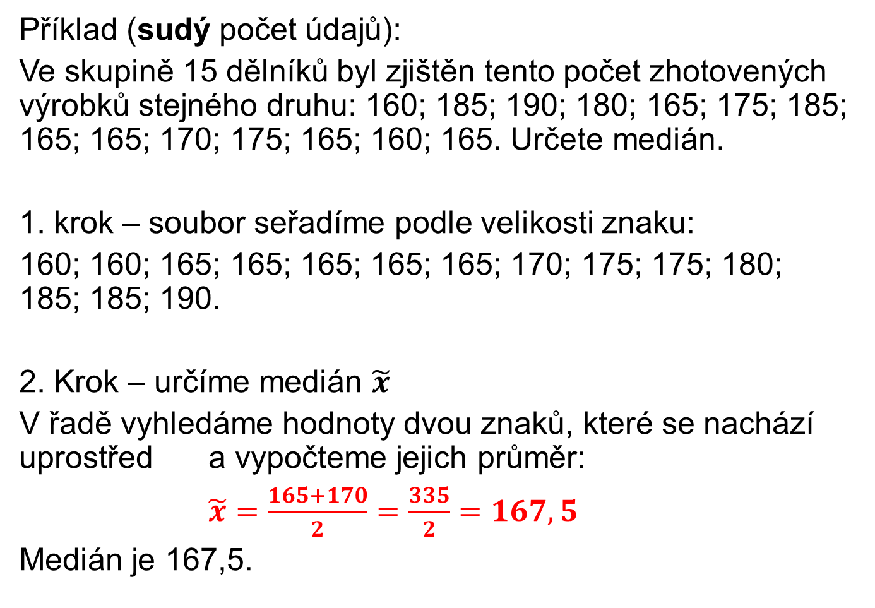
Příklad (sudý počet údajů):
Ve skupině 15 dělníků byl zjištěn tento počet zhotovených výrobků stejného druhu: 160; 185; 190; 180; 165; 175; 185; 165; 165; 170; 175; 165; 160; 165. Určete medián.
1. krok – soubor seřadíme podle velikosti znaku:
160; 160; 165; 165; 165; 165; 165; 170; 175; 175; 180; 185; 185; 190.
2. Krok – určíme medián $\tilde{x}$
V řadě vyhledáme hodnoty dvou znaků, které se nachází uprostřed a vypočteme jejich průměr:
$\tilde{x}=\frac{165+170}{2}=\frac{335}{2}=167,5$
Medián je 167,5.

Slide 10
Průměry
charakteristiky závislé na velikostech všech hodnot znaků
Nejpoužívanější typy průměrů:
aritmetický
geometrický
harmonický

Slide 11
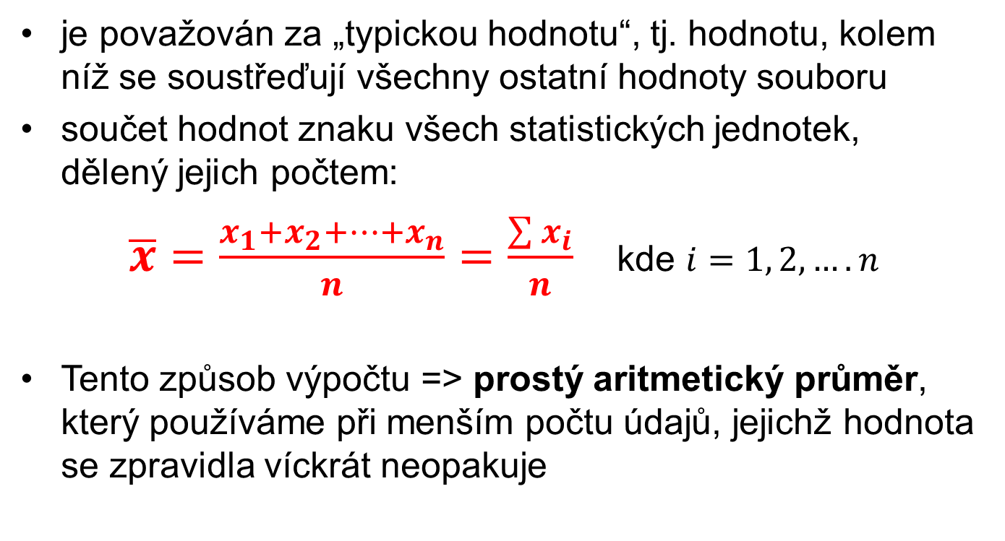

Aritmetický průměr $\overline{x}$
je považován za „typickou hodnotu“, tj. hodnotu, kolem níž se soustřeďují všechny ostatní hodnoty souboru
součet hodnot znaku všech statistických jednotek, dělený jejich počtem:
$\overline{x}=\frac{x_{1}+x_{2}+…+x_{n}}{n}=\frac{\sum{x_{i}}}{n}$ kde $i=1, 2, ….n$
Tento způsob výpočtu => prostý aritmetický průměr, který používáme při menším počtu údajů, jejichž hodnota se zpravidla víckrát neopakuje

Slide 12
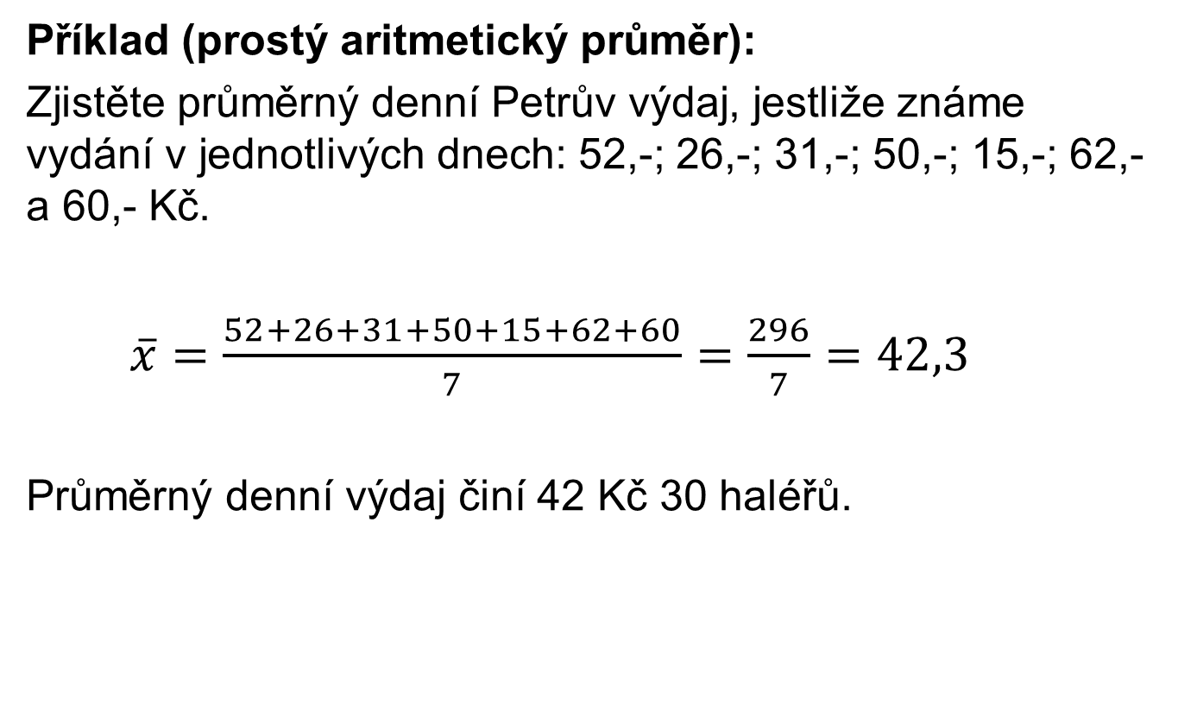
Příklad (prostý aritmetický průměr):
Zjistěte průměrný denní Petrův výdaj, jestliže známe vydání v jednotlivých dnech: 52,-; 26,-; 31,-; 50,-; 15,-; 62,- a 60,- Kč.
$\overline{x}=\frac{52+26+31+50+15+62+60}{7}=\frac{296}{7}=42,3$
Průměrný denní výdaj činí 42 Kč 30 haléřů.

Slide 13
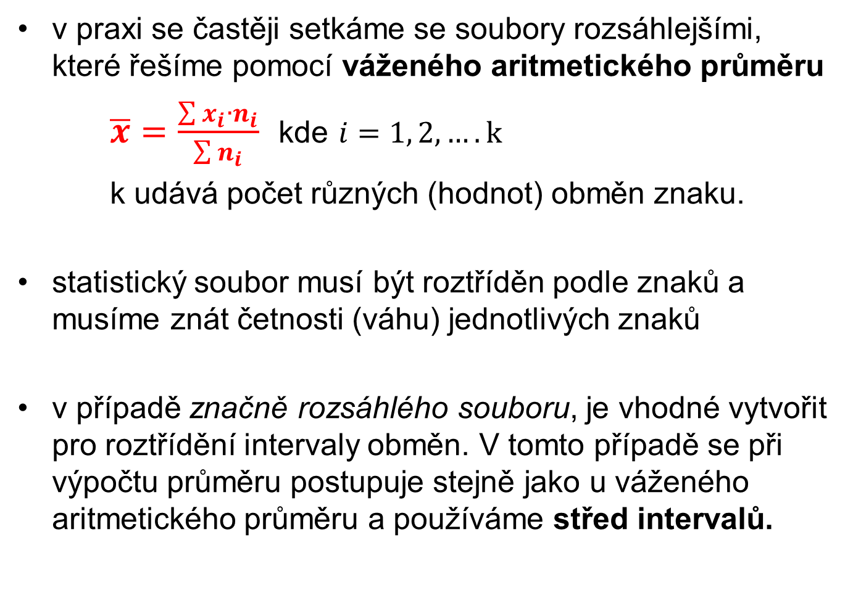
v praxi se častěji setkáme se soubory rozsáhlejšími, které řešíme pomocí váženého aritmetického průměru
$\overline{x}=\frac{\sum{x_{i}∙n_{i}}}{\sum{n_{i}}}$ kde $i=1, 2, ….k$
k udává počet různých (hodnot) obměn znaku.
statistický soubor musí být roztříděn podle znaků a musíme znát četnosti (váhu) jednotlivých znaků
v případě značně rozsáhlého souboru, je vhodné vytvořit pro roztřídění intervaly obměn. V tomto případě se při výpočtu průměru postupuje stejně jako u váženého aritmetického průměru a používáme střed intervalů.

Slide 14
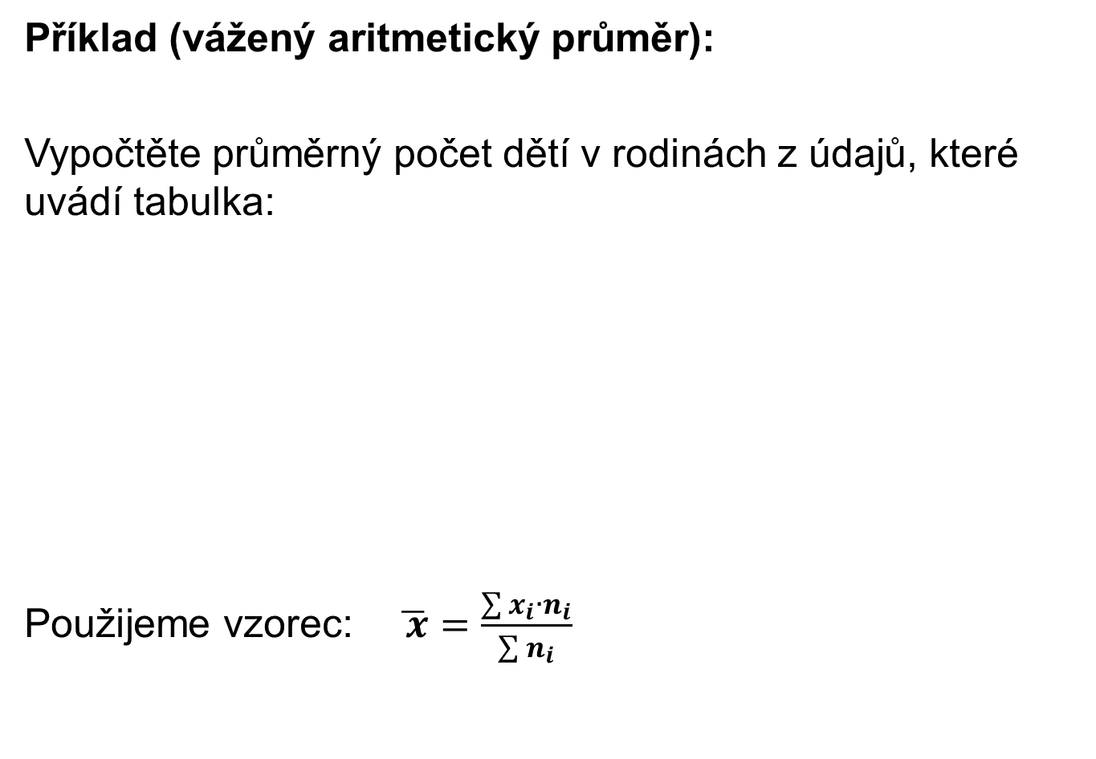
Příklad (vážený aritmetický průměr):
Vypočtěte průměrný počet dětí v rodinách z údajů, které uvádí tabulka:
Použijeme vzorec: $\overline{ x}=\frac{\sum{x_{i}∙n_{i}}}{\sum{n_{i}}}$
Počet dětí | Počet domácností
0 | 10
1 | 18
2 | 30
3 | 10
4 | 9
5 | 3

Slide 15
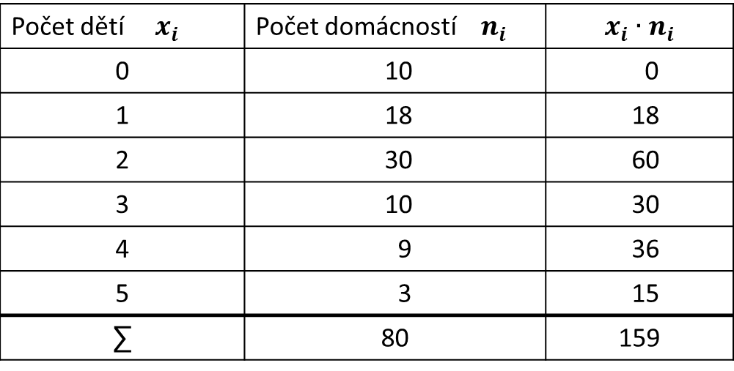

Tabulku doplníme potřebnými hodnotami:
Do vzorce dosadíme hodnoty z tabulky: $\overline{x}=\frac{159}{80}=1,9875$
Průměrně na jednu rodinu připadá 1,99 dítěte.

Slide 16
Příklad (z intervalového rozdělení obměn):
Určete průměrné procento plnění výkonových norem v podniku z hodnot uvedených v tabulce:
Plnění norem | Počet dělníků
80 – 89,9 | 14
90 – 99,9 | 47
100 – 109,9 | 115
110 – 119,9 | 86
120 – 129,9 | 32
∑ | 294

Slide 17
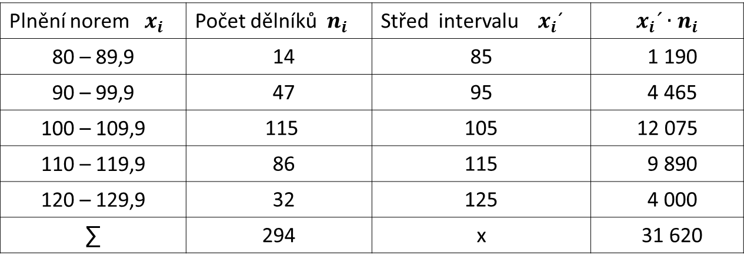

Tabulku doplníme o potřebné údaje:
Použijeme vzorec: $\overline{ x}=\frac{\sum{x_{i}´∙n_{i}}}{\sum{n_{i}}}$
Dosadíme do vzorce hodnoty z tabulky: $\overline{x}=\frac{31 620}{294}=107,55$
Výkonové normy byly plněny průměrně na 107,55 %.
V případě tohoto postupu se jedná spíše o odhad průměru.

Slide 18
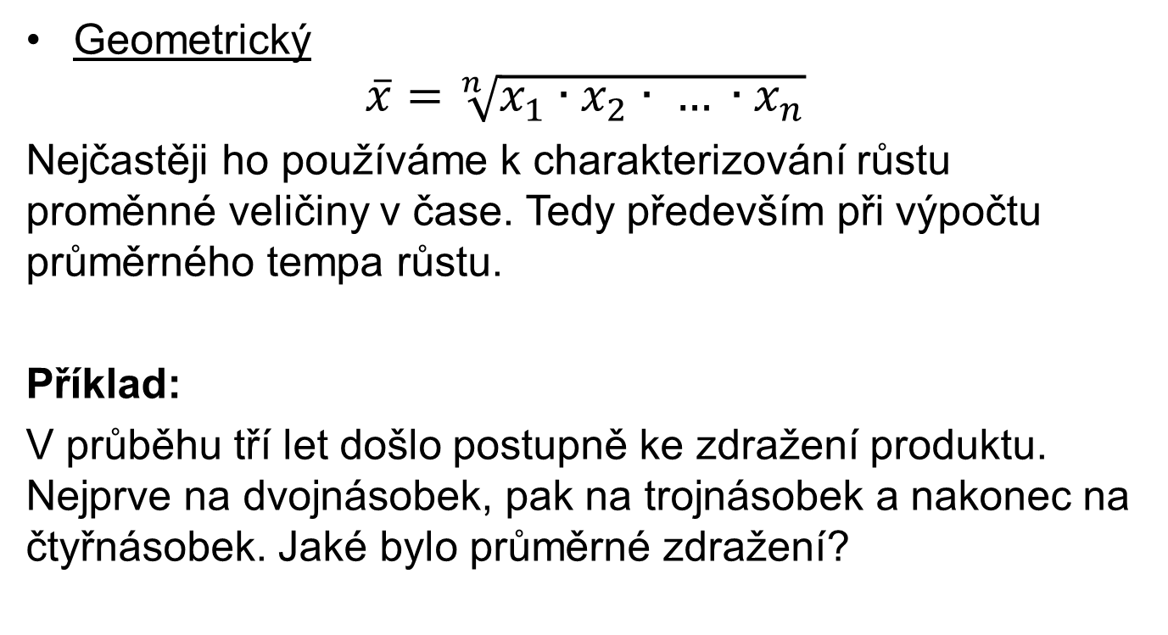
Ostatní typy průměrů:
Geometrický
$$\overline{x}=\sqrt[n]{x_{1}∙x_{2}∙ … ∙x_{n}}$$
Nejčastěji ho používáme k charakterizování růstu proměnné veličiny v čase. Tedy především při výpočtu průměrného tempa růstu.
Příklad:
V průběhu tří let došlo postupně ke zdražení produktu. Nejprve na dvojnásobek, pak na trojnásobek a nakonec na čtyřnásobek. Jaké bylo průměrné zdražení?

Slide 19
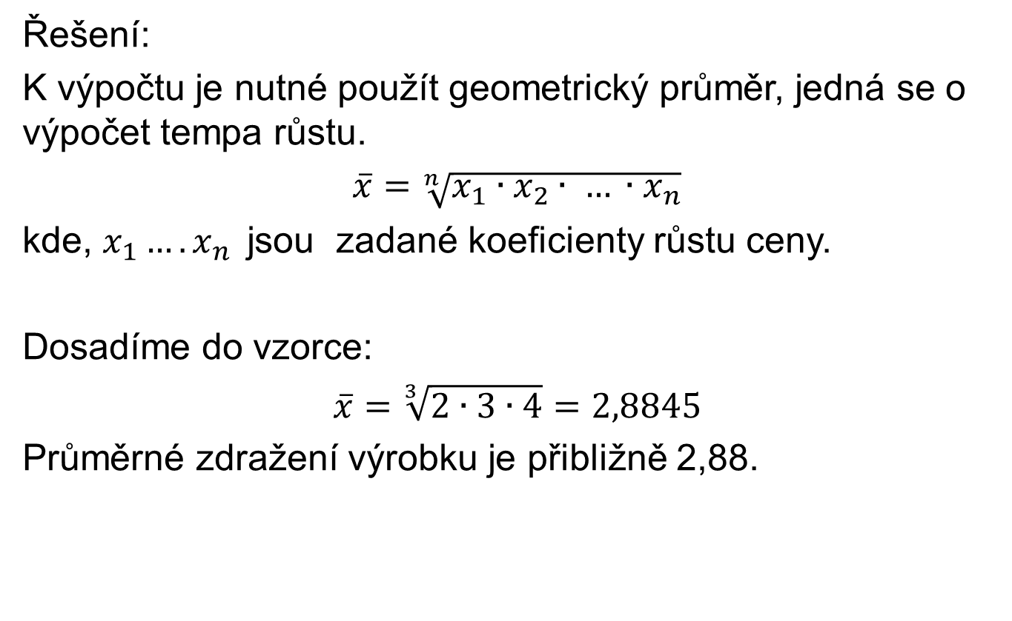
Řešení:
K výpočtu je nutné použít geometrický průměr, jedná se o výpočet tempa růstu.
$\overline{x}=\sqrt[n]{x_{1}∙x_{2}∙ … ∙x_{n}}$
kde, $x_{1}….x_{n}$jsou zadané koeficienty růstu ceny.
Dosadíme do vzorce:
$\overline{x}=\sqrt[3]{2∙3∙4}=2,8845$
Průměrné zdražení výrobku je přibližně 2,88.

Slide 20
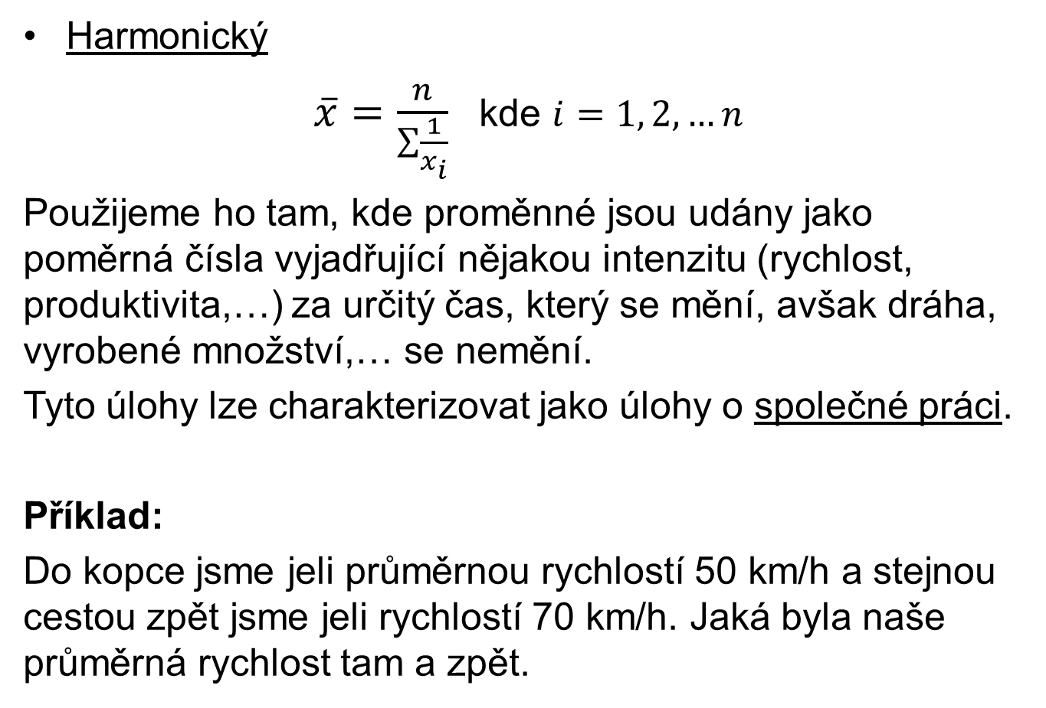
Harmonický
$\overline{x}=\frac{n}{\sum{\frac{1}{x_{i}}}}$ kde $i=1, 2,…n$
Použijeme ho tam, kde proměnné jsou udány jako poměrná čísla vyjadřující nějakou intenzitu (rychlost, produktivita,…) za určitý čas, který se mění, avšak dráha, vyrobené množství,… se nemění.
Tyto úlohy lze charakterizovat jako úlohy o společné práci.
Příklad:
Do kopce jsme jeli průměrnou rychlostí 50 km/h a stejnou cestou zpět jsme jeli rychlostí 70 km/h. Jaká byla naše průměrná rychlost tam a zpět.

Slide 21
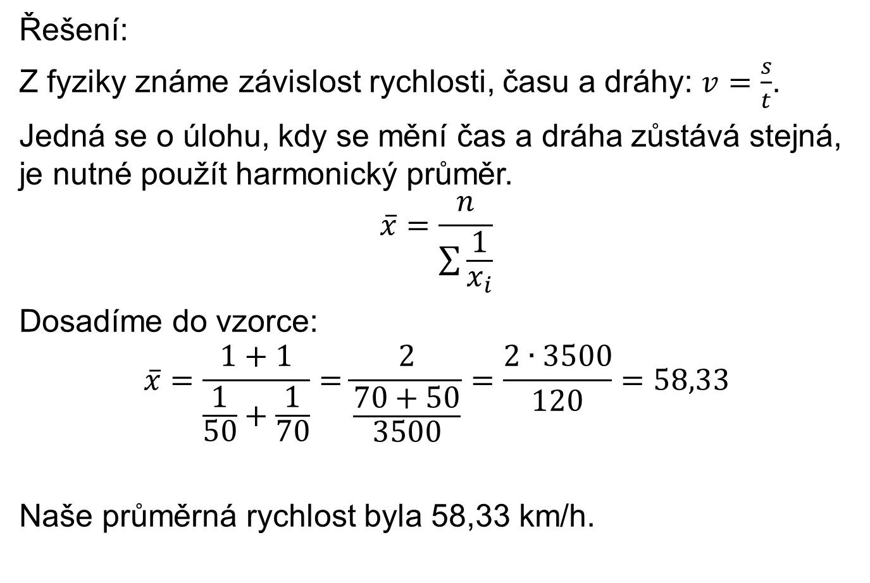
Řešení:
Z fyziky známe závislost rychlosti, času a dráhy: $v=\frac{s}{t}$.
Jedná se o úlohu, kdy se mění čas a dráha zůstává stejná, je nutné použít harmonický průměr.
$$\overline{x}=\frac{n}{\sum{\frac{1}{x_{i}}}}$$
Dosadíme do vzorce:
$$\overline{x}=\frac{1+1}{\frac{1}{50}+\frac{1}{70}}=\frac{2}{\frac{70+50}{3500}}=\frac{2∙3500}{120}=58,33$$
Naše průměrná rychlost byla 58,33 km/h.

Slide 22
Použité zdroje:
BURDA, Zdeněk. Statistika pro obchodní akademie. Praha: Nakladatelství Fortuna, 2009. ISBN 80-7168-963-7.
ŘEZANKOVÁ, Hana a LÖSTER, Tomáš. Úvod do statistiky. Praha: VŠE v Praze, Nakladatelství Oeconomica, 2009. ISBN 978-80-245-1514-4.
STRÁDALOVÁ, Jarmila a KUBÁTOVÁ, Květa. Vybrané kapitoly ze statistiky I. Praha: Univerzita Karlova – Nakladatelství Karolinum, 1997. ISBN 80-7184-493-4.

